Slide 1
REPUBLIKA HRVATSKA KRAPINSKO-ZAGORSKA ŽUPANIJA OPĆINA GORNJA STUBICA VODIČ ZA GRAĐANE- PRIJEDLOG PRORAČUNA OPĆINE GORNJA STUBICA ZA 2024. GODINU I PROJEKCIJE ZA 2025. I 2026. GODINU
Gornja Stubica, studeni 2023.

Slide 2
Što je proračun?
Proračun je akt jedinice lokalne i područne (regionalne) samouprave kojim se procjenjuju prihodi i primici, te utvrđuju rashodi i izdaci jedinice lokalne i područne (regionalne) samouprave za jednu godinu, te projekcije za slijedeće dvije godine, a donosi ga predstavničko tijelo.
Polazište za izradu Prijedloga Proračuna za razdoblje 2024.-2026. godine bile su Upute za izradu proračuna JLP(R)S za razdoblje 2024.-2026. godine koje je izradilo Ministarstvo financija zajedno sa Programom stabilnosti Republike Hrvatske i Odlukom o proračunskom okviru za razdoblje 2024.-2026 i:
a) Zakon o proračunu (NN 144/21)
b) Pravilnik o proračunskim klasifikacijama (NN 26/10 ,120/13 i 1/20)
c) Pravilnik o proračunskom računovodstvu i računskom planu (NN 124/14, 115/15, 87/16, 3/18 i 126/19)
Proračun se donosi za jednu fiskalnu godinu, nije statičan, može se mijenjati tijekom fiskalne (proračunske) godine.

Slide 3
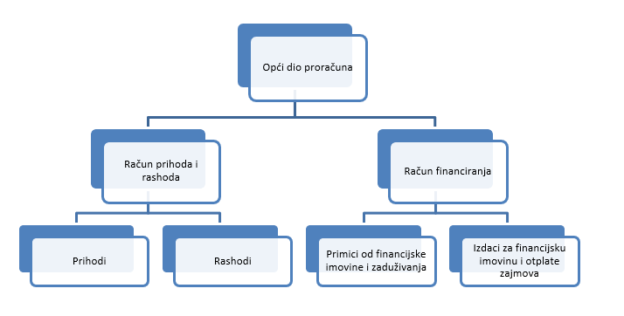
Od čega se sastoji proračun?
a) opći dio proračuna
b) posebni dio proračuna: plan rashoda i izdataka raspoređen po organizacijskim jedinica (odjelima) i proračunskim korisnicima iskazanih po vrstama te raspoređenih u programe koji se sastoje od aktivnosti i projekata.

Slide 4
Proračunski korisnici
Proračunski korisnici su ustanove, tijela javne vlasti kojima je JLS osnivač ili suosnivač. Financiranje proračunskih korisnika je većim dijelom iz proračuna svog/svojih osnivača ili suosnivača.
Proračunski korisnik Općine Gornja Stubica je Dječji vrtić JUREK, koji je u punoj funkciji od 02. studenog 2021. godine.

Slide 5
Proračunski korisnici (2)
U proračunu Općine u cijelosti je uključeni financijski plan proračunskog korisnika Općine Gornja Stubica (Dječji vrtić Jurek), odnosno, u Proračunu su prikazani vlastiti prihodi proračunskih korisnika te rashodi proračunskih korisnika koji se financiraju iz tih prihoda.

Slide 6
Upute Ministarstva financija
Sukladno člancima novog Zakona o proračunu, proračun Općine Gornja Stubica usvaja se na razini skupine ekonomske klasifikacije.
Slijedom navedenog, Općina Gornja Stubica, prihode i primitke, rashode i izdatke za 2024. godinu iskazuje na razini skupine (druga razina računskog plana) isto kao za 2025. i 2026. godinu.

Slide 7
Planirana ulaganja Općine u 2024. godini (1)
Proračunom je planirani nastavak značajnog ulaganja Općine u kapitalnu investiciju (dovršetak opremanja Spomen hiže Rudolfa Perešina)
Proračunom se planiraju ulaganja u komunalnu infrastrukturu:
asfaltiranje oštećenih asfaltiranih cesta: NC 2-079 Kondresi i NC 1-065 Labaši- Koščevići, asfaltiranje makadamskih cesta: NC 1-033 Muzej- Ciglenečki, Odvojak Lisak, NC 2-067 Odvojci Ivanići, NC 4-134 Koščevići, NC 2-041 Vrčaki, NC 2-095 Kirini- Modriši, Odvojak Šišak, NC 1-022 Ulica Augusta Šenoe, NC 2-061 Karivaroš- Kovačići, NC 1-013/1 Pižiri-Labaši, NC 2-050 odvojak Brezanska
izgradnja pješačkog pločnika i oborinske kanalizacije sa rekonstrukcijom nerazvrstane prometnice u ulici Tituša Brezovečkog i Brezje
gradnja reciklažnog dvorišta
dogradnja i rekonstrukcija sportskog centra
dogradnja i rekonstrukcija društvenog doma Tepčina

Slide 8
Planirana ulaganja Općine u 2024. godini (2)
U 2024. godini Općina također planira gradnju i opremanje dječjih igrališta u Svetom Mateju, Modrovcu, Dobrim Zdencima i uređenje dječjeg igrališta nasuprot Općine.
Uz pomoć sufinanciranja Krapinsko-zagorske županije, Općina Proračunom za 2024. godinu, planira uređenje parka oko biste Rudolfa Perešina.
Značajna planirana investicija u 2024. godini je sanacija i rekonstrukcija klizišta u Dubovcu (Moštaki) i sanacija i rekonstrukcija klizišta u Dobrim Zdencima (Pošteki).

Slide 9
Planirana ulaganja Općine u 2024. godini (3)
Proračunom kod javnih potreba planirana su značajna sredstva za izdvajanja u predškolskom odgoju, osnovnoškolskom i srednjoškolskom obrazovanju:
nabava udžbenika i radnih bilježnica
sufinanciranje prijevoza učenika vlakom i autobusom
stipendije,
Proračunom za 2024. godinu planira se razvoj civilnog društva i sporta i rekreacije, a poseban naglasak se daje kod socijalnih prava i drugih potpora stanovništvu (planirane su božićnice za umirovljenike, potpore za novorođenu djecu, podmirivanje troškova stanovanja).
Proračunom za 2024. godinu nastavlja se s potporama gospodarstvu kroz program za koji su planirana sredstva za poticanje poduzetnika i poljoprivrednika

Slide 10
Proračunski prihodi i primici za 2024. godinu (1)
BROJ KONTA | VRSTA PRIHODA/PRIMITAKA I PRENESENI VIŠAK | PLAN 2023 | PLAN 2024 | INDEKS (plan 2024/plan 2023) | STRUKTURA (u ukupnim prihodima)
UKUPNO PRIHODI/PRIMICI |  | 21.459.249,00 | 8.151.044,00 | 37,98 | 100,00
6 | Prihodi poslovanja | 16.896.851,00 | 6.404.090,00 | 37,90 | 78,55
61 | Prihodi od poreza | 1.973.893,00 | 2.509.079,00 | 127,11 | 30,78
63 | Pomoći iz inozemstva i od subjekata unutar općeg proračuna | 14.324.946,00 | 3.371.787,00 | 23,54 | 41,37
64 | Prihodi od imovine | 41.108,00 | 42.020,00 | 102,22 | 0,51
65 | Prihodi od upravnih i administrativnih pristojbi, pristojbi po posebnim propisima i naknada | 556.550,00 | 480.773,00 | 86,38 | 5,89
66 | Prihodi od prodaje proizvoda i roba te pruženi usluga i prihodi od donacija | 354,00 | 431,00 | 121,75 | 0,00
7 | Prihodi od prodaje nefinancijske imovine | 398,00 | 66.850,00 | 16.796,50 | 0,82
71 | Prihodi od prodaje neproizvedene dugotrajne imovine | 0,00 | 66.500,00 | 0,00 | 0,82
72 | Prihodi od prodaje proizvedene dugotrajne imovine
8 | Primici od financijske imovine i zaduživanja | 4.562.000,00 | 1.550.000,00 | 33,98 | 19,02
84 | Primici od zaduživanja | 4.562.000,00 | 1.550.000,00 | 33,98 | 19,02
9 | Vlastiti izvori | 0,00 | 130.104,00 | 0,00 | 1,60
92 | Rezultat poslovanja | 0,00 | 130.104,00 | 0,00 | 1,60

Slide 11
Proračunski prihodi i primici za 2024.godinu (2)
Prijedlogom Proračuna Općine Gornja Stubica za 2024. godinu planiraju se prihodi i primici u iznosu od 8.020.940,00 EUR. Od toga iznosa, 6.404.090,00 EUR odnosi se na prihode, 66.850,00 EUR odnosi se na prihode od prodaje nefinancijske imovine (prodaja zemljišta za gradnju Doma zdravlja, otkup stana), a 1.550.000,00 EUR na primitke od zaduživanja.
Unutar prihoda, vlastiti i namjenski prihodi Dječjeg vrtića Jurek iznose sveukupno 513.140,00 EUR za 2024. godinu.

Slide 12
Proračunski prihodi i primici za 2024.godinu (3)
Skupina 61- Prihodi od poreza najznačajnija su vrsta prihoda u Proračunu Općine Gornja Stubica, a za 2024. godinu planirani su u iznosu 2.509.079,00 EUR
63–Pomoći iz inozemstva i subjekata unutar općeg proračuna planirani su u visini 3.371.787,00 EUR:
633 Pomoći proračunu iz drugih proračuna –734.176,00 EUR, odnose se u cijelosti na projekte Općine Gornja Stubica. Od značajnijih pomoći mogu se izdvojiti:
- sredstva iz državnog proračuna za fiskalnu održivost dječjih vrtića: 121.516,00 EUR
- tekuće pomoći Ministarstva branitelja- pomoć za Susrete za Rudija: 10.000,00 EUR
-tekuće pomoći Krapinsko-zagorske županije- pomoć za Susrete za Rudija, sufinanciranje nabave školskih udžbenika, sufinanciranje ostalih manifestacija: 33.000,00 EUR
-kapitalne pomoći- sufinanciranje klizišta (Hrvatske vode): 170.430,00 EUR
-kapitalne pomoći Ministarstva branitelja- opremanje Spomen hiže Rudolfa Perešina: 363.730,00 EUR
-kapitalne pomoći Krapinsko-zagorska županija- uređenje parka oko biste Rudolfa Perešina: 35.500,00 EUR

Slide 13
Proračunski prihodi i primici za 2024.godinu (4)
634 Pomoći od izvanproračunskih korisnika- 11.000,00 EUR- financiranje troškova plaća za mjeru javnih radova
636 Pomoći proračunskim korisnicima iz proračuna koji im nije nadležan- 2.736,00 EUR- plan Dječjeg vrtića Jurek.
638 Pomoći temeljem prijenosa EU sredstava- 2.623.875,00 EUR- za gradnju i opremanje dječjih igrališta, gradnja reciklažnog dvorišta, dogradnju i rekonstrukciju sportskog centra i ceste NC 2-099 Sekirevo selo-Karivaroš- Sveti Matej.

Slide 14
Proračunski prihodi i primici za 2024.godinu (5)
Skupina 64 - Prihodi od imovine planiraju se u iznosu od 42.020,00 EUR. Najveći iznos odnosi se na prihode Općine Gornja Stubica od nefinancijske imovine (pretežito zakupa i iznajmljivanja imovine).
Skupina 65 - Prihodi od administrativnih pristojbi i pristojbi po posebnim propisima i naknada planiraju se u iznosu od 480.773,00 EUR. Najveći dio ovih prihoda su namjenski prihodi od komunalne naknade, komunalnog doprinosa, prihodi vodovoda Dobri Zdenci i grobne naknade.
Iznos od 151.473,00 EUR odnosi se na vlastite prihode proračunskog korisnika Dječji vrtić Jurek (naknada za boravak djece u vrtiću/ jaslicama).
Skupina 66 - Prihodi od prodaje proizvoda i roba te pruženih usluga i prihodi od donacija planirani su u iznosu od 431,00 EUR, a navedeni iznos plan je proračunskog korisnika Dječji vrtić Jurek za donacije.

Slide 15
Proračunski prihodi i primici za 2024.godinu (6)
Skupina 71 i 72 - Prihodi od prodaje nefinancijske imovine planiraju se u iznosu od 66.850,00 EUR. Prihodi od prodaje zemljišta (prodaja zemljišta za gradnju Doma zdravlja) planiraju se u iznosu od 66.500,00 EUR, dok su prihodi od prodaje građevinskih objekata planirani u iznosu od 350,00 EUR (prodaja stanova).
Skupina 84 - Primici od financijske imovine i zaduživanja planiraju se u iznosu od 1.550.000,00 EUR, a odnose se na zaduženje Općine Gornja Stubica za projekt Sanacije i modernizacije nerazvrstanih cesta na području Općine Gornja Stubica (HBOR kredit- 1.250.000,00 EUR). 300.000,00 EUR odnosi se na zaduženje Općine- kratkoročni kredit za održavanje tekuće likvidnosti Općine.

Slide 16
Proračunski rashodi i izdaci za 2024. godinu u EURIMA
BROJ KONTA | VRSTA RASHODA/IZDATKA | PLAN 2023 | PLAN 2024 | INDEKS (plan 2024/plan 2023) | STRUKTURA (u ukupnim rashodima)
UKUPNO RASHODI/IZDACI |  | 21.459.249,00 | 8.151.044,00 | 37,98 | 100,00
3 | Rashodi poslovanja | 2.540.703,00 | 2.565.219,00 | 100,96 | 31,47
31 | Rashodi za zaposlene | 678.100,00 | 750.048,00 | 110,61 | 9,20
32 | Materijalni rashodi | 1.288.914,00 | 1.283.385,00 | 99,57 | 15,74
34 | Financijski rashodi | 161.279,00 | 42.450,00 | 26,32 | 0,52
35 | Subvencije | 40.126,00 | 56.500,00 | 140,81 | 0,69
36 | Pomoći dane u inozemstvo i unutar općeg proračuna | 37.884,00 | 52.000,00 | 137,26 | 0,64
37 | Naknade građanima i kućanstvima na temelju osiguranja i druge naknade | 143.679,00 | 173.636,00 | 120,85 | 2,13
38 | Ostali rashodi | 190.721,00 | 207.200,00 | 108,64 | 2,55
4 | Rashodi za nabavu nefinancijske imovine | 14.792.181,00 | 4.993.825,00 | 33,76 | 61,27
42 | Rashodi za nabavu proizvedene dugotrajne imovine | 14.686.918,00 | 4.993.825,00 | 34,00 | 61,27
45 | Rashodi za dodatna ulaganja na nefinancijskoj imovini | 105.263,00 | 0,00 | 0,00 | 0,00
5 | Izdaci za financijsku imovinu i otplate zajmova | 4.126.365,00 | 592.000,00 | 14,35 | 7,26
54 | Izdaci za otplatu glavnice primljenih kredita i zajmova | 4.126.365,00 | 592.000,00 | 14,35 | 7,26

Slide 17
Planirana raspoloživa sredstva iz prethodne (2023. godine)
Proračun mora biti uravnotežen.
U idealnim uvjetima to znači da prihodi moraju biti jednaki rashodima.
Međutim, ako se iz prethodne godine prenosi manjak, odnosno višak s istim je potrebno postići uravnoteženje i pokazati iz kojih će se izvora financirati manjak, odnosno kako će se potrošiti višak.
Preneseni višak proračuna odnosi se na planirana neutrošena sredstva Općine u iznosu od 119.450,00 EUR- sredstva za opremanje Spomen hiže Rudolfa Perešina (sredstva su uplaćeno još u prosincu 2022. godine) i 10.654,00 EUR odnosi se na plan Dječjeg vrtića Jurek- sredstva za troškove plaće za mjeru pripravništvo.

Slide 18
Projekti i aktivnosti- proračun 2024.

Slide 19
Općinsko vijeće i Jedinstveni upravni odjel
1.253.609,00EUR
plaće
ugovori o djelu
kamate i glavnica za kredite
objave u glasilima
promocija Gornje Stubice, udruga
naknade za rad Općinskih vijećnika
naknade za rad Komisija Općinskog vijeća
reprezentacija
rashodi protokola…

Slide 20
Komunalna infrastruktura
5.618.005 EUR
održavanje cesta
održavanje lokalnih vodovoda
održavanje groblja
održavanje javne rasvjete
održavanje poslovnih objekata
izgradnja objekata komunalne infrastrukture
opremanje Spomen hiže Rudolfa Perešina
izgradnja i rekonstrukcija, dogradnja ŠRC
sanacija klizišta Dubovec-Moštaki, Dobri Zdenci- Pošteki
građenje reciklažnog dvorišta i građenje i opremanje dječjih igrališta…

Slide 21
Gospodarstvo
281.300,00 EUR
laboratorijske usluge
uređenje javnih površina
širokopojasni Internet
razvoj turizma
zaštita okoliša

Slide 22
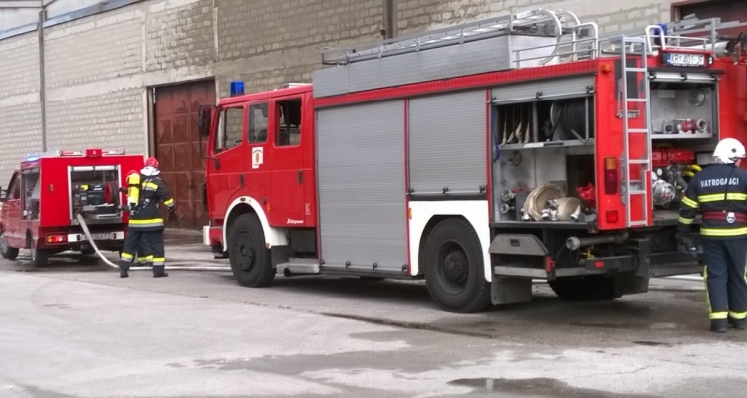
Vatrogastvo i civilna zaštita
118.900,00 EUR
osnovna djelatnost vatrogasne zajednice i JVP

Slide 23
Obrazovanje
104.800,00 EUR
predškolski odgoj
sufinanciranje dječjih vrtića
sufinanciranje nabave školskih knjiga i radnog materijala

Slide 24
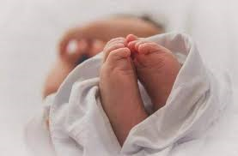
Zdravstvo i socijalna skrb
7.600,00 EUR za zdravstvo (laboratorijske usluge)
128.836,00 EUR za socijalnu skrb (pomoć pojedincima i obiteljima, stipendije i školarine, sufinanciranje cijene prijevoza i prehrane, poticanje mjera demografske obnove- naknada za novorođenu djecu, Božićnica za umirovljenike)

Slide 25
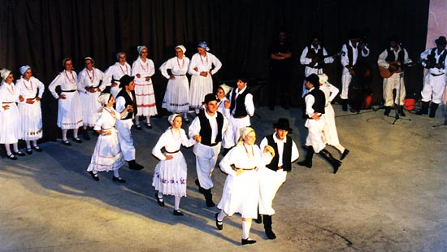
Djelatnost kulture, djelatnost sporta i rekreacije
25.000,00 EUR za djelatnost kulture (tekuće donacije udrugama u kulturi)
53.500,00 EUR za djelatnosti sportskih udruga na području Općine
30.200,00 EUR za ostale udruge građana (Crveni križ, ostale udruge)

Slide 26
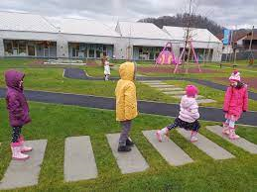
Dječji vrtić Jurek
523.794,00 EUR
rashodi za redovnu djelatnost vrtića
U izvoru financiranja 11-opći prihodi i primici Dječji vrtić Jurek planirao je sredstva u iznosu od 358.500,00 EUR iz Općinskog proračuna. Od navedenog iznosa Općina planira 121.516,00 EUR rashoda uplatiti Dječjem vrtiću Jurek iz izvora financiranja 52- pomoći iz državnog proračuna- fiskalna održivost dječjih vrtića, a 236.984,00 EUR iz izvora financiranja 11- opći prihodi i primici

Slide 27
Poljoprivreda
poticanje razvoja poljoprivrede- 5.500,00 EUR (sufinanciranje umjetne oplodnje goveda)

Slide 28
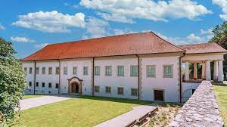
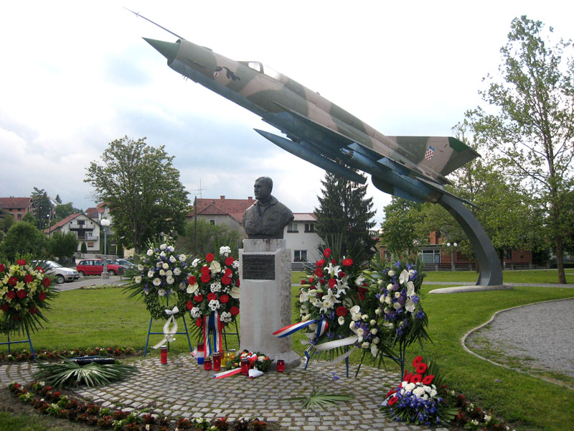
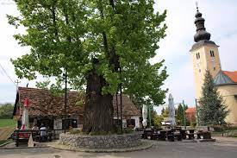
HVALA NA PAŽNJI!
Kontakt podaci:
Općina Gornja Stubica ADRESA: Trg Svetog Jurja 2, 49245 Gornja Stubica TELEFON:049/289-687 TELEFAX: 049/289-687 E-mail: racunovodstvo@gornjastubica.hr

